Slide 1
任务四 串口控制交通灯
主要内容：
理解串行通信的原理，熟识CH340G串口芯片、RS-232接口，掌握应用其实现通信转换的方法；
掌握上位机与CC2530间的串口通信建立和配置方法；
掌握串口通信中数据收发的实现及典型应用的设计方法，完成上位机下达的指令、控制交通灯模式进行切换的功能开发。

Slide 2
任务四 串口控制交通灯
任务描述：
交通灯本地应用Zigbee模块上的按键控制交通灯功能切换，操作局限于指挥现场，不够合理。智能交通灯系统可与上位机通信联网，结合摄像头等监控设备的支持，由上位机根据观察到的路况迅速下达指令，控制交通灯灵活进行功能切换。本任务要求系统经串口接收远程主机下达的指令“r”时，切换至正常指挥功能(Routine)；下达指令“f”时，切换至限行功能（Forbid）。
任务要求：
建立主机与交通灯硬件系统间的串行通信，搭建交通灯工作与控制系统；
完成指令发送与交通灯状态检测功能模块；
建立面向主机远程串行控制的交通灯管理程序；
烧写测试程序，实现交通灯式工作及控制方式的检测。

Slide 3
知识储备
CC2530与上位机的连接与信号转换
1
3
2
CC2530与外设间
的串行通信
CC2530串口相关寄存
器及串行通信配置

Slide 4
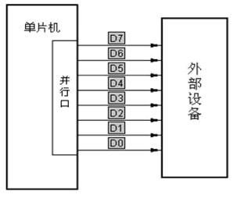
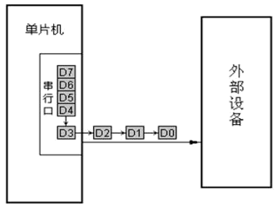
(1) 并行通信与串行通信
并行通信各位数据同时传送、传输速度快、效率高，但需要的数据线较多、成本高、干扰大、可靠性差，且一般适用于短距离通信，多用于计算机内部各部件之间的数据交换。
串行通信需要的数据线少，成本低，但传输速度慢，效率低，特别适用于主机与主机、主机与外设之间的远距离通信。
图1-4-1 并行通信和串行通信

Slide 5
(1) 并行通信与串行通信
串行通信又分为同步串行通信和异步串行通信。
CC2530提供USART0和USART1两个串行通信接口，可运行于同步SPI模式或异步UART模式。

Slide 6

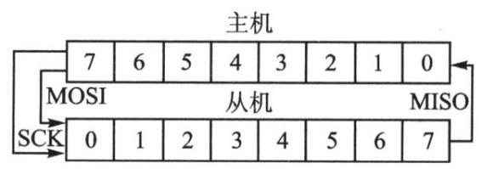
(1) 并行通信与串行通信
①同步SPI模式串行通信
SPI串行外围设备接口，使MCU与各种外围设备通信息，主要应用在 EEPROM、FLASH、实时时钟、AD转换器、数字信号处理器和数字信号解码器之间。
SPI是一种全双工高速连续串行传送数据的同步通信总线，只占用芯片管脚上四根线，节省PCB空间，简单易用，越来越多的芯片集成了这种通信协议。
图1-4-2 SPI工作原理示意图

Slide 7
(1) 并行通信与串行通信
①同步SPI模式串行通信
串行同步通信的帧包括同步字符、数据块和校验字符
接收设备持续对线路采样，在接收到的字符与同步字符比对成功后才将其后的数据块加以存储。
图1-4-2 SPI工作原理示意图
同步通信传输效率高，可用于点对多点，但要求收发双方的时钟严格同步，对硬件结构要求高。

Slide 8
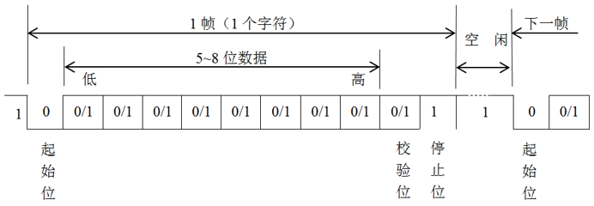
(1) 并行通信与串行通信
②异步UART模式
异步通信帧包括起始位、数据位、奇偶校验位（可选）和停止位（高电平）组成。起始位用于标志帧传送的开始，接收端检测到传输线上发送过来的字符帧起始位（逻辑0低电平）时，确定发送端已开始发送数据。
图1-4-3 异步通信字符帧格式
数据位可5~8位。奇偶校验位可选，用于供双方按约定对数据进行正确性检查，可设定为奇校验、偶校验、无校验等。停止位为保持时间为1、1.5或2位的逻辑0低电平信号，信号长度由双方约定，接收端接收到该位时即知一帧字符已经传送完毕。空闲位在停止位后，线路处于逻辑1高电平，表示线路处于空闲状态，位数可变，用于填充帧间的空隙。

Slide 9
(1) 并行通信与串行通信
②异步UART模式
异步串行通信一次传送一个帧。发送端发完一帧后，可经过任意长的时间间隔再发送下一帧；接收端通过传输线逐帧接收。
发送端和接收端可以按各自的时钟来控制数据的发送和接收，双方时钟源相互独立，互不同步。
异步通信简单，可允许双方时钟有一定误差，但异步通信效率较低，只适用于点对点传输。

Slide 10
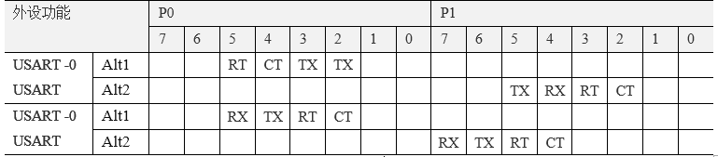
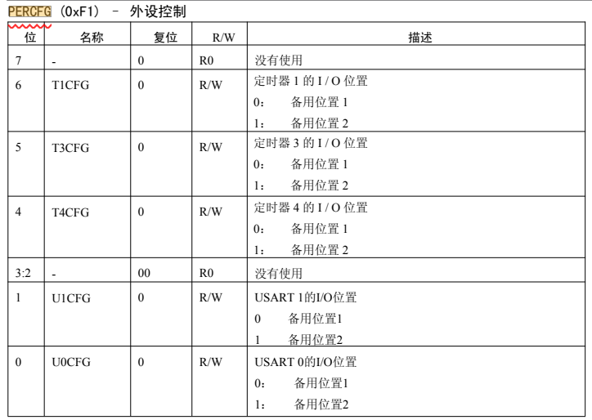
(2) CC2530串行通信接口
表1-4-1 串口与I/O端口对应关系
RX表示接收，TX表示发送。
通过PERCFG[1:0]可设置接口USART1、USART0与外部I/O引脚按Alt1、Alt2两种位置关系对应，0为默认Alt1，1为Alt2

Slide 11
知识储备
CC2530与上位机的连接与信号转换
3
1
2
CC2530与外设间
的串行通信
CC2530串口相关寄存
器及串行通信配置

Slide 12
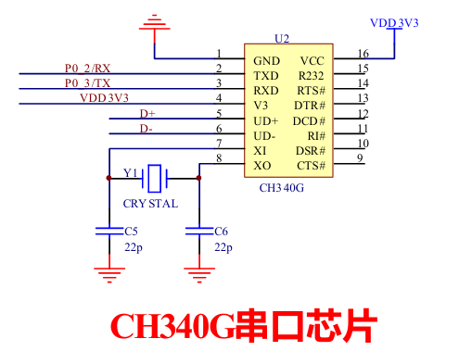
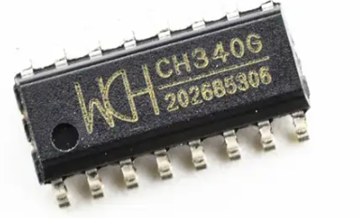
CH340G串口芯片及上位机与CC2530间的信号转换
CC2530的USART口采用的是TTL电平，经该接口与PC机通信时必须进行输入/输出电平转换。
图1-4-5 CH340G芯片
CH340G是一种USB转串口芯片，其内部集成了USB2.0接口协议和串口通信协议，能够自动处理USB与串口之间的数据转换和协议转换。CH340G还可以作为单片机下载器使用，将程序下载到单片机中，实现单片机的烧录和更新。
CH340G芯片的性能表现优异，支持多种协议（如RS232、RS485、RS422、I2C、SPI等），可以实现远程控制和数据采集。

Slide 13
知识储备
CC2530与上位机的连接与信号转换
1
1
2
CC2530与外设间
的串行通信
CC2530串口相关寄存
器及串行通信配置

Slide 14
3.CC2530串口相关寄存器及串行通信配置
(1) CC2530串口相关寄存器
波特率控制寄存器 UxBAUD、
控制和状态寄存器UxCSR、
UART控制寄存器UxUCR、
通用控制寄存器UxGCR、
接收/发送数据缓冲寄存器UxDBUF。

Slide 15
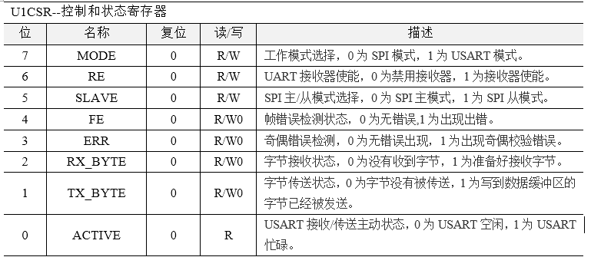
(1) CC2530串口相关寄存器

Slide 16
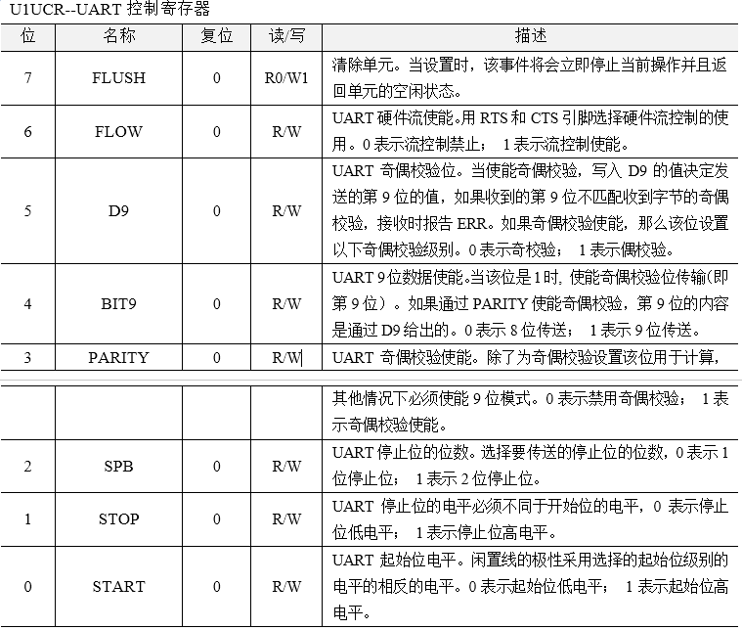
(1) CC2530串口相关寄存器

Slide 17
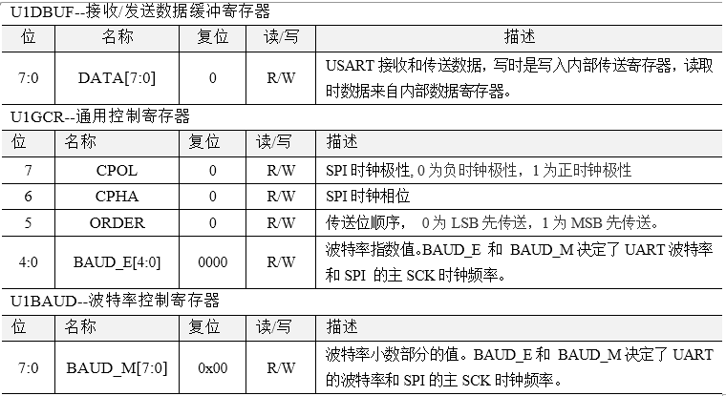
(1) CC2530串口相关寄存器

Slide 18
(2) 串行通信控制
1
2
3
4
通信波特率
计算及设置
UART0的初始化
UART0端口
完成数据发送
数据接收中
断服务函数

Slide 19
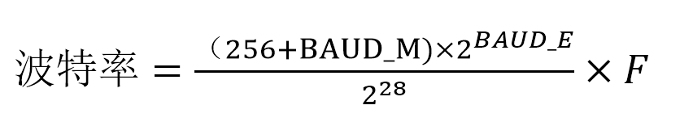
①通信波特率计算及设置
CC2530系统时钟采用高速晶振，串口运行在UART模式时，用内部的波特率发生器设置UART波特率。波特率由U1GCR 寄存器中的BAUD_E和U1BAUD寄存器的BAUD_M两个部分共同决定。波特率计算公式如下：
其中， F为单片机的系统时钟频率，可取16MHz RCOSC或32MHz晶振两者之一，其选择在CLKCONCMD寄存器中设置。

Slide 20
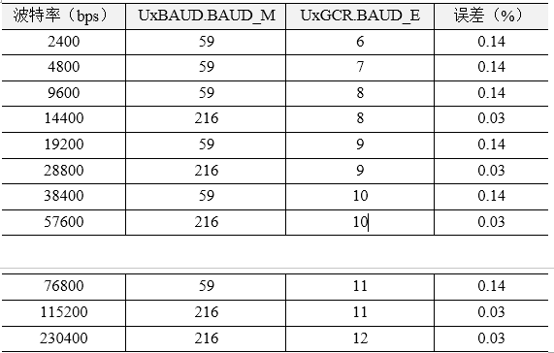
①通信波特率计算及设置
表1-4-4 32MHz系统时钟常用的波特率设置

Slide 21
(2) 串行通信控制
1
2
3
4
通信波特率
计算及设置
UART0的初始化
UART0端口
完成数据发送
数据接收中
断服务函数

Slide 22
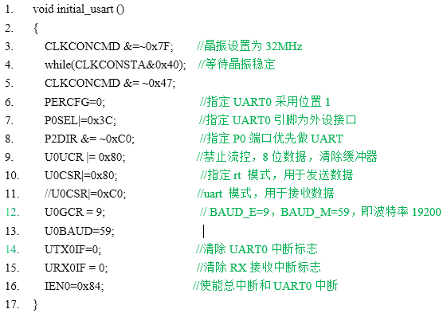
②UART0的初始化
解读初始化流程；
识记指令；

Slide 23
(2) 串行通信控制
1
2
3
4
通信波特率
计算及设置
UART0的初始化
UART0端口
完成数据发送
数据接收中
断服务函数

Slide 24
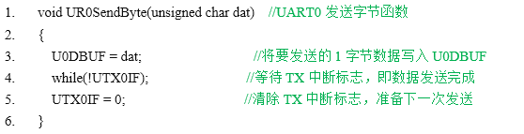
③UART0端口完成数据发送
字节发送
先将数据装填到寄存器U0DBUF中。当8位的发送/接收数据缓冲寄存器UxDBUF被写入数据后，自动送至TXDx引脚，开始逐位串行数据传输。
UxDBUF为双缓冲寄存器，数据发送启动后立即触发TX、设置中断标志UTX0IF且卸载数据缓冲器，使当前字节发送的同时新的字节能够装入数据缓冲器UxDBUF，支持数据的连续串行传输。

Slide 25
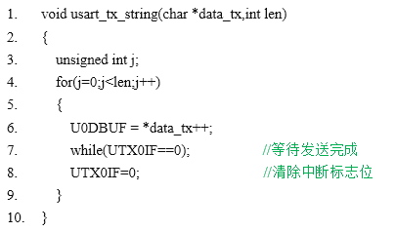
③UART0端口完成数据发送
字符串发送

Slide 26
(2) 串行通信控制
1
2
3
4
通信波特率
计算及设置
UART0的初始化
UART0端口
完成数据发送
数据接收中
断服务函数

Slide 27
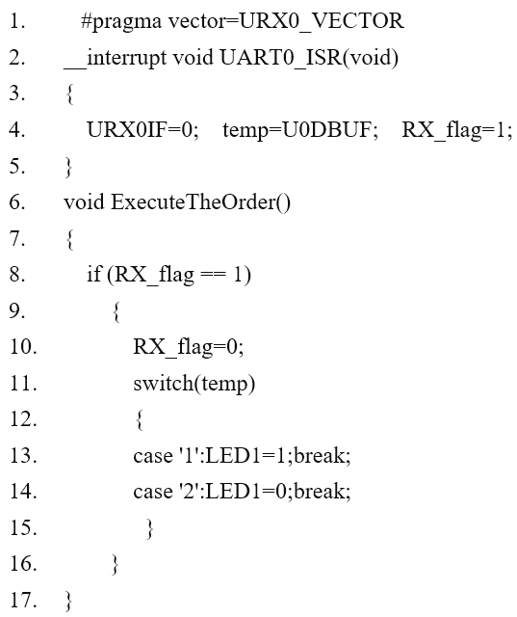
④数据接收中断服务函数
系统响应中断请求时，中断服务函数中先手工清除接收中断标志位URX0IF，再将数据从缓冲寄存器UxDBUF中转存到字节型变量temp，最后将变量RX_Flag置1，告知主函数数据接收操作已完成。

Slide 28
检测与提升
测一测
详细描述CC2530的UART端口进行异步串行通信的初始化过程。
想一想
CC2530串口相关寄存器各自包含哪些内容？结合串口数据收发过程，总结其用法。

Slide 29
任务规划与设计
本任务采用ZigBee模块模拟交通灯系统，并通过CC2530的串口与上位机建立通信。
系统启动后立刻向上机发送信息“智能交通灯系统开启并进入正常状态”，然后进入按上位机下达指令模式切换状态。
交通灯模块收到上位机下达的指令【r】时，切换至正常指挥功能，并向上位机发送信息“切换为限行状态”；
收到指令【f】时切换至限行功能，并向上位机报备并向上位机发送信息“切换为正常状态”。

Slide 30
任务规划与设计
串口通信的初始化
指令控制应用主函数设计
1
2
3
4
系统搭建及
串行通信连接
UART0的数据发送与接收

Slide 31
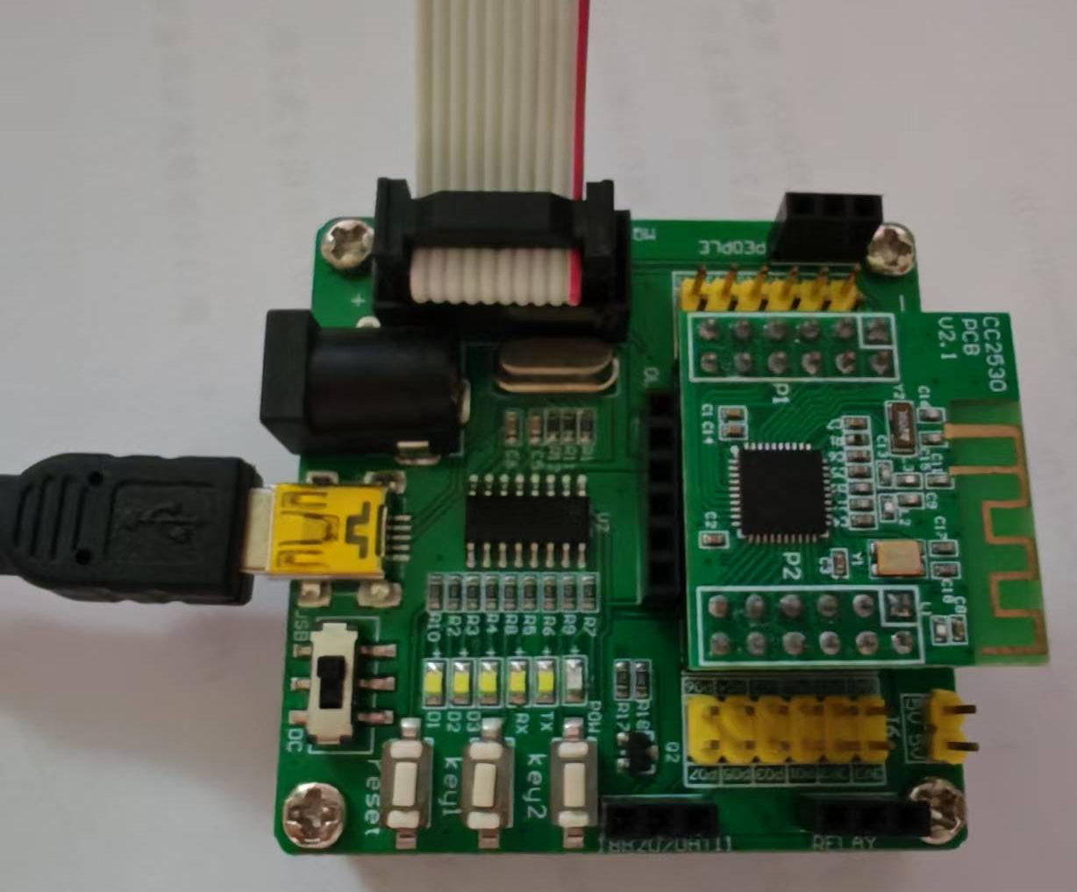
1.系统搭建及串行通信连接
CH340G是一种USB转串口芯片，其内部集成了USB2.0接口协议和串口通信协议，能够自动处理USB与串口之间的数据转换和协议转换。

Slide 32
任务规划与设计
指令控制应用主函数设计
串口通信的初始化
1
2
3
4
系统搭建及
串行通信连接
UART0的数据发送与接收

Slide 33
2.串口通信的初始化
步骤1 设置系统时钟采用32MHz晶振，即需CLKCONCMD &=~0x7F。
步骤2 UART0引脚需选用位置Alt1，并设置I/O模式及优先使用情况，
即需PERCFG&=~0xFF，P0SEL|=0x3C，P2DIR &= ~0xC0。
步骤3 设置通信波特率为19200bps，即需BAUD_E=9，BAUD_M=59。
步骤4 指定帧格式、清除缓冲器、禁止流控，配置为字符收发方式，即U0CSR|=0x80;
步骤5 设置通信为URrt 模式，则U0GCR|=0x80；
步骤6 清除UART0、RX接收中断标志，使能总中断和UART0中断。

Slide 34
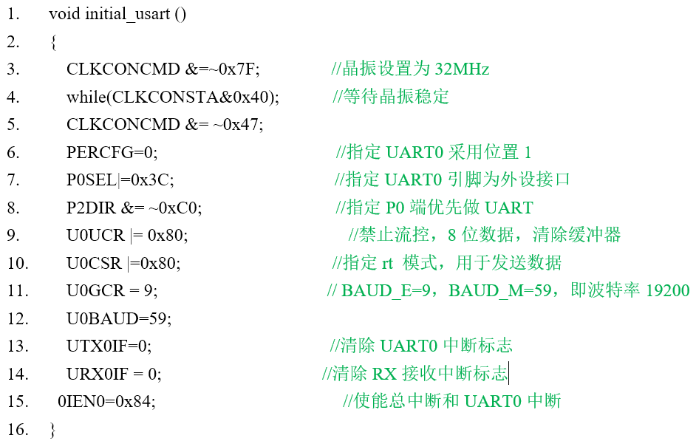
2.串口通信的初始化

Slide 35
任务规划与设计
指令控制应用主函数设计
串口通信的初始化
1
2
3
4
系统搭建及
串行通信连接
UART0的数据发送与接收

Slide 36
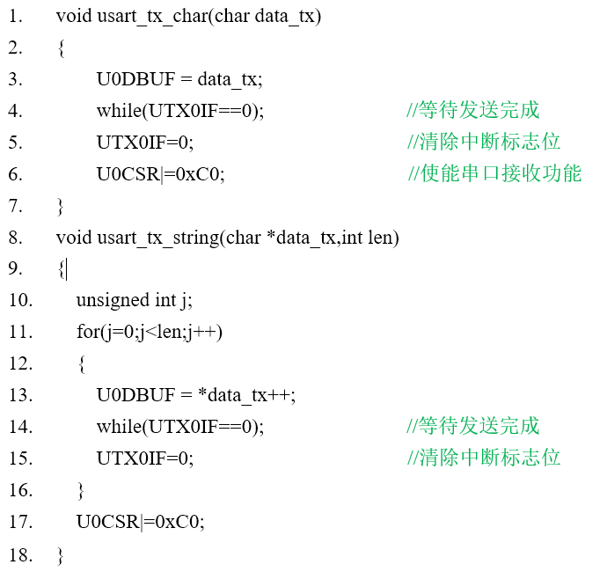
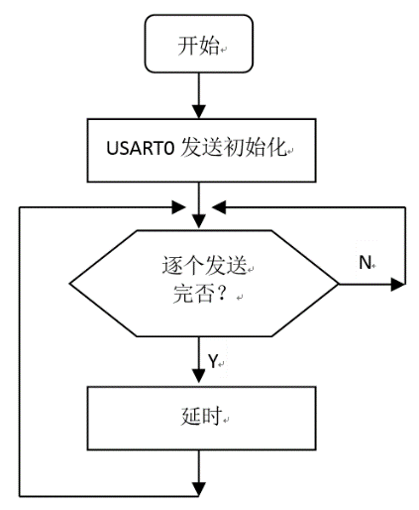
3. UART0的数据发送与接收
图1-4-8 主函数中UART收发操作流程

Slide 37
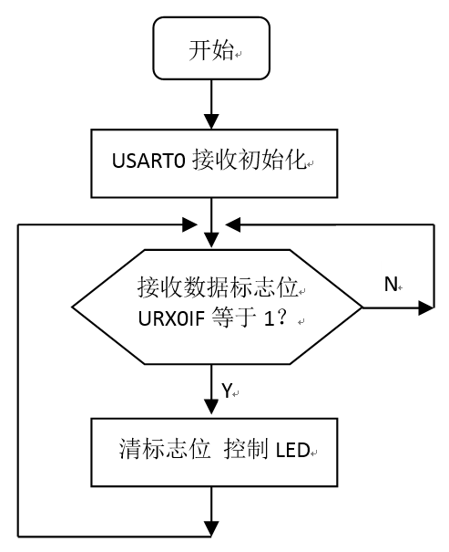
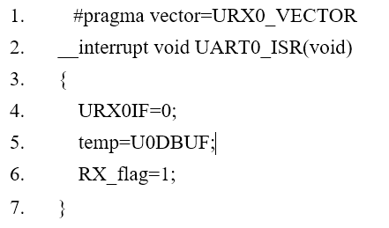
3. UART0的数据发送与接收
图1-4-8 UART收发操作流程

Slide 38
任务规划与设计
指令控制应用主函数设计
串口通信的初始化
1
2
3
4
系统搭建及
串行通信连接
UART0的数据发送与接收

Slide 39
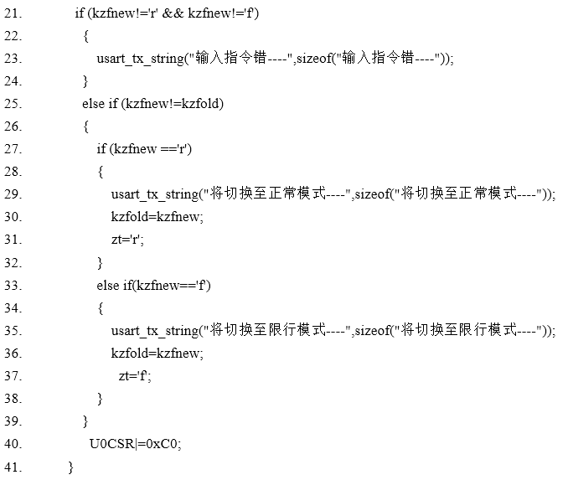
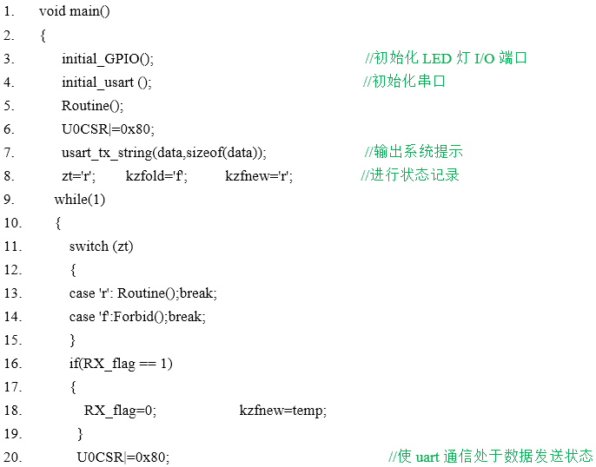
4. 指令控制应用主函数设计

Slide 40
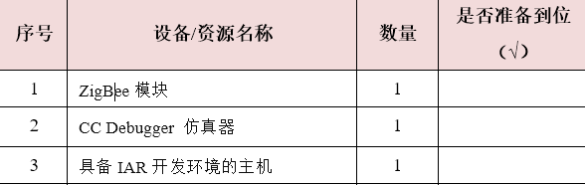
任务四 串口控制交通灯
设备与资源准备：

Slide 41
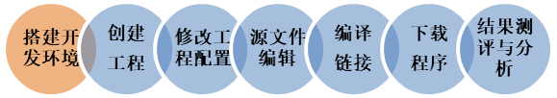
任务四 串口控制交通灯
实施流程：

Slide 42
1.工程的创建、修改工程配置
工作区、项目创建、工程选项配置操作方法详见项目一任务一的任务实施部分。

Slide 43
任务四 串口控制交通灯
实施流程：

Slide 44
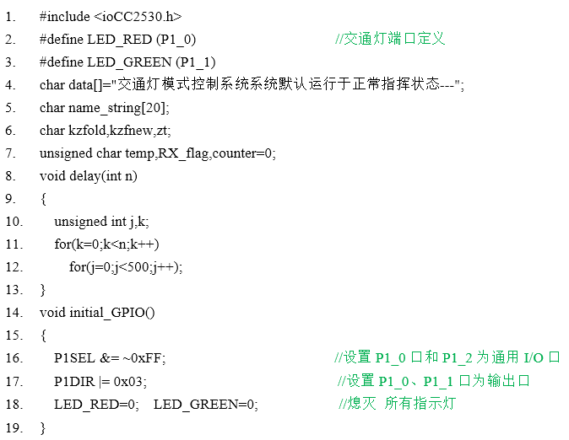
2. 编写、分析、调试程序
参考给出的变量定义、延时函数、I/O端口初始函数和前面的串口通信初始化、数据收发、主程序模块，整理出完整的上位机下发指令控制交通灯模式切换控制程序。

Slide 45
任务四 串口控制交通灯
实施流程：

Slide 46
3. 程序编译与下载调试
编译无错后，下载程序到ZigBee模块，方法参考任务一。

Slide 47
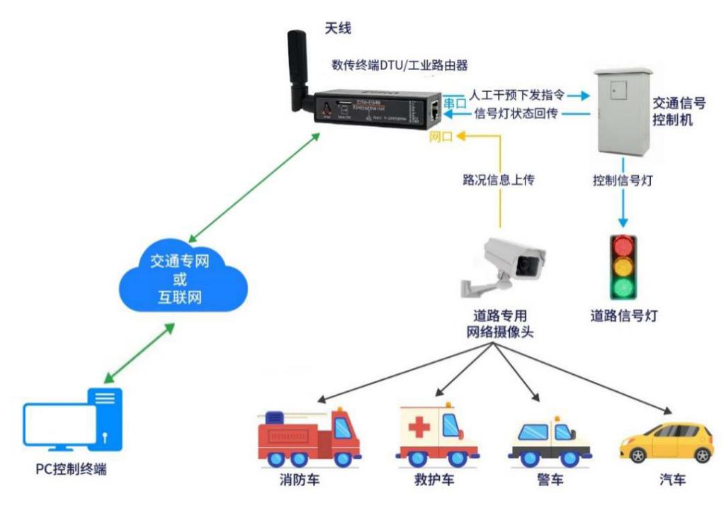
延伸阅读
智慧交通——红绿灯远程联网控制
图1-4-10 智慧交通控制系统

Slide 48
任务拓展
编程实现串口调试助手给ZigBee模块发字符串时，ZigBee模块会返回接收到的字符串。

